Slide 1
Windows Container 入門
講師: 吳剛志

Slide 2
安德魯是誰?
一宇數位科技 CTO 我們替企業 (HR) 開發設計人才管理系統。提供買斷也提供雲端版本的服務。
現任 MVP, 微軟最有價值專家
部落客 (安德魯的部落格) 談論各種軟體開發與設計的大小事，想做個優秀的系統架構師。主題以 .NET / C# / OOP / Container / Azure 與雲端服務設計 為主。 https://www.facebook.com/andrew.blog.0928
多年技術顧問、專任講師、專欄作家、研討會SPEAKER 等經驗。

Slide 3
課程大綱
認識 Windows Containers 容器技術
Windows Containers Labs – 基本操作
搭配容器技術的開發流程 (Build / Ship / Run)
Windows Containers 雲端與正式環境佈署

Slide 4
認識 Windows Container

Slide 5
什麼是 "容器" 技術?
先從 "微服務" (microservices) 開始!
軟體佈署技術的演進
虛擬化技術 => 容器化技術
拋棄式的 server – immutable server
Docker 與 Windows Container 的關係

Slide 6
軟體架構的發展趨勢 – [微服務架構]
微服務架構，解決了日益複雜的軟體架構。

Slide 7
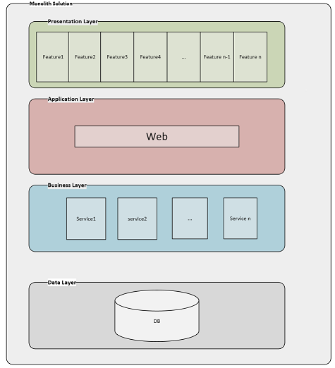
架構的演進: 三層式架構

Slide 8
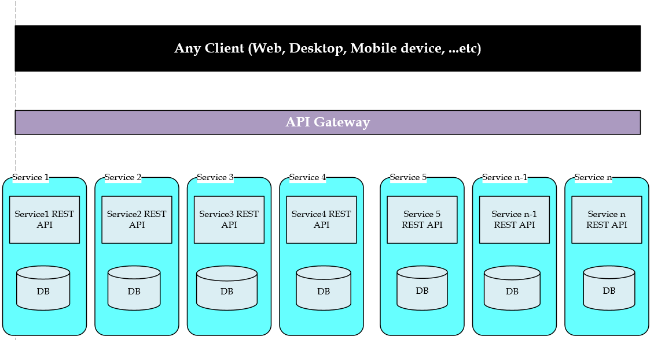
架構的演進: 微服物架構

Slide 9

Monolithic application approach
Microservices application approach
A monolithic application has most of its functionality within a few processes that are componentized with libraries.
Scales by cloning the app on multiple servers/VMs/Containers
App 1
App 1
App 2
A microservice application separates functionality into separate smaller services.
Scales out by deploying each service independently creating instances of these services across servers/VMs/containers
佈署的改變:
容器化與分散式佈署

Slide 10
如何定義 "微服務" ?
能夠獨立自主運作的服務 (包含佈署、開發、維運)。
服務的規模小，容易開發、除錯及維護。 大型的應用可以切割成數個獨立的服務，由數個團隊分別維護。
服務與服務之間，無技術相依性。 可以採用最適合的架構與框架，來開發服務。
服務與服務之間，透過已定義 (well defined) 的介面 (API) 溝通。

Slide 11
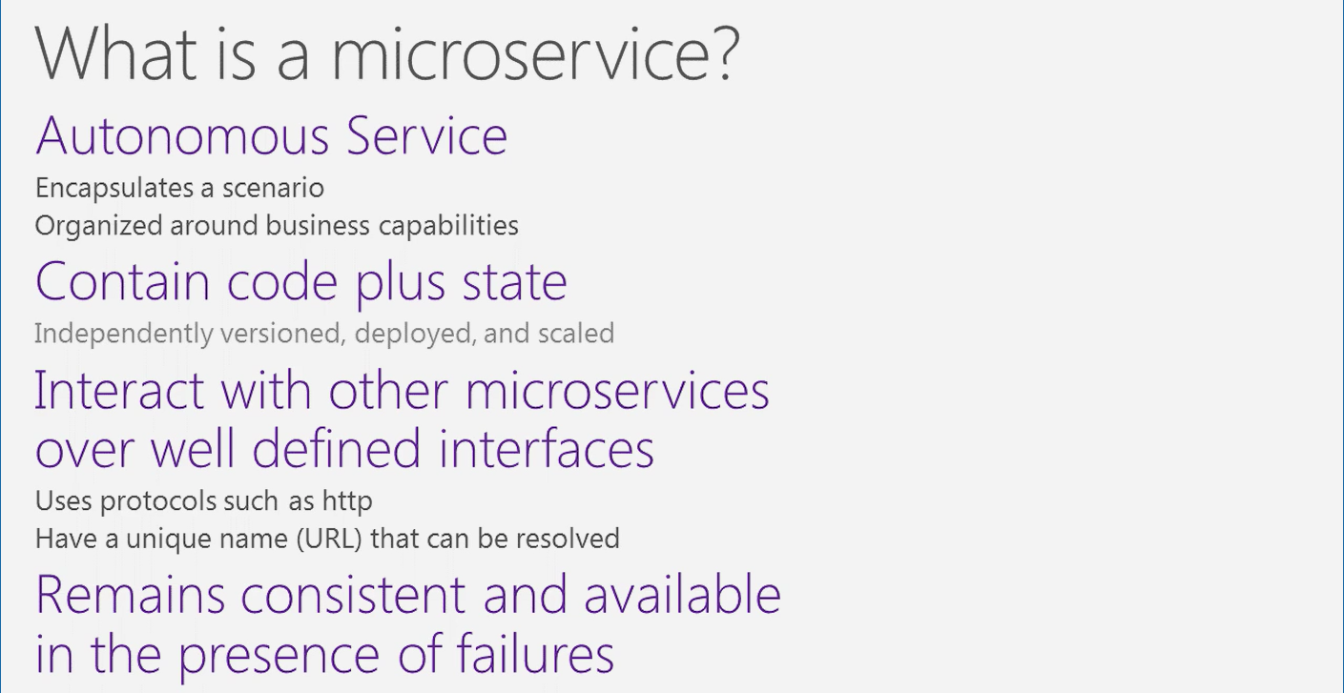

Slide 12
"微服務" 帶來的優點
能將複雜的大型系統，切割為數個獨立的小系統 (服務)，藉此降低複雜度，容易維護與除錯。
提高架構的可擴充性，避免成為營運的瓶頸。
大量的佈署微服務應用，提升資源的使用率，降低營運成本。
持續創新，維持技術的更新，可同時採用每個領域的最佳技術。

Slide 13
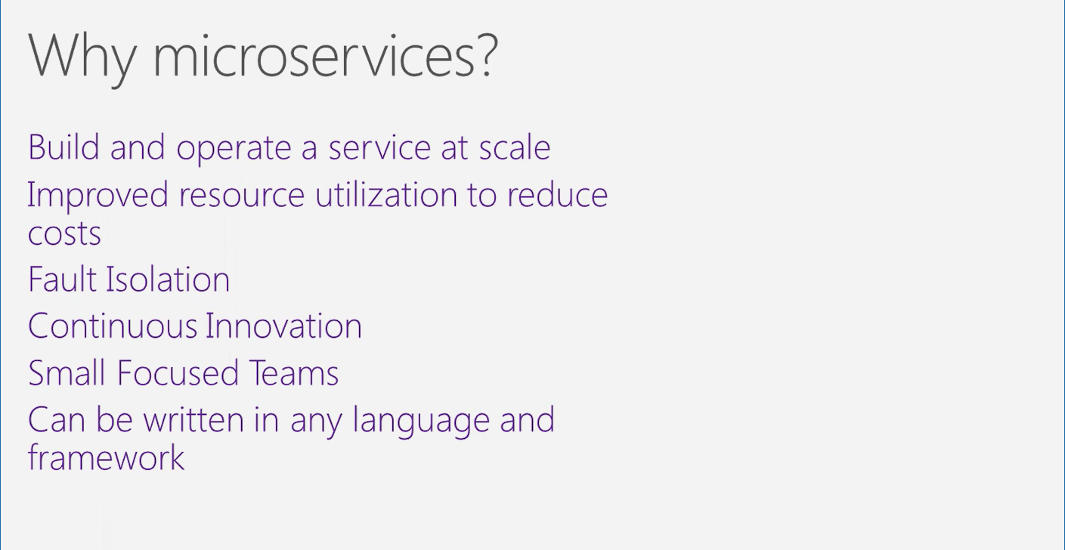
https://channel9.msdn.com/events/Visual-Studio/Connect-event-2015/911

Slide 14
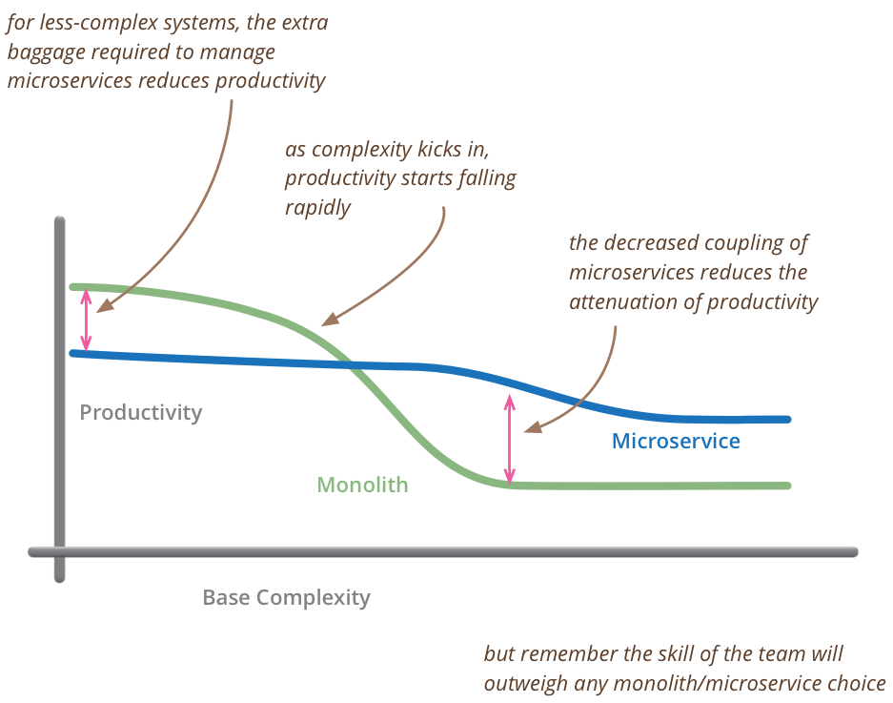
系統複雜度低時，採用微服務額外的管理負擔，讓整體的生產力較傳統架構氐。
當複雜度高的時候，就能彰顯微服務架構帶來的優勢。易於維護的特性，讓生產力能維持一定水準，遠超過傳統的架構。
http://martinfowler.com/bliki/images/microservice-verdict/productivity.png

Slide 15
小結
微服務比傳統 (單體 三層式架構) 的服務，更需要快速、統一、大量的佈署機制。傳統佈署方式難以駕馭。
微服務需要更簡單可靠的升級方式，傳統升級方式已不可行。

Slide 16
軟體佈署架構的演進
從 “虛擬化技術” 到 “容器化技術”。
容器化的佈署方式，解決了微服務架構的佈署需求。

Slide 17
大綱
虛擬化技術 (Hardware Virtualization)
容器化技術 (Operation System Virtualization)
固定不變的 Server (Immutable Servers)

Slide 18
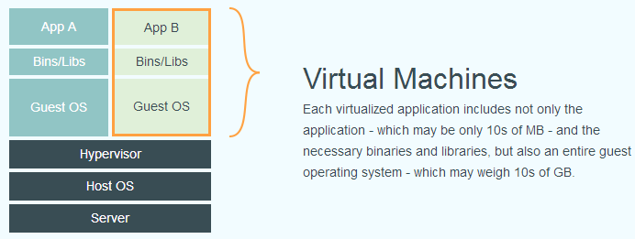
虛擬化技術 (Virtual Machines)
虛擬化技術模擬硬體，需要在上面安裝 OS。省掉硬體的維護及管理，但是仍有 OS 的維護及管理需求。運行 OS 也需耗用運算資源。

Slide 19
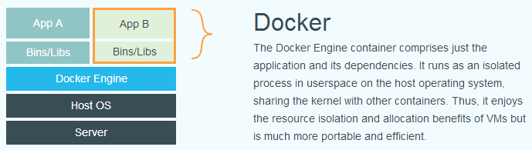
容器化技術 (Container, Docker)
容器化技術只將 OS 虛擬化，讓每個 App 認為有自己專屬的 OS。省掉OS 的維護及管理，啟動速度快，節省資源，佈署容易。
唯獨共用 OS (Kernel) 部分狀況下仍有安全的疑慮，隔離層級不如 VM。

Slide 20
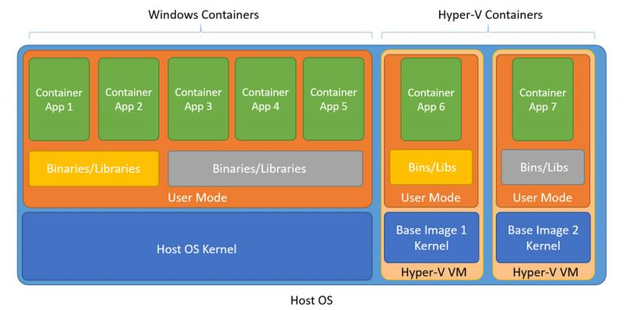
混用虛擬化技術，加強容器的隔離層級

Slide 21
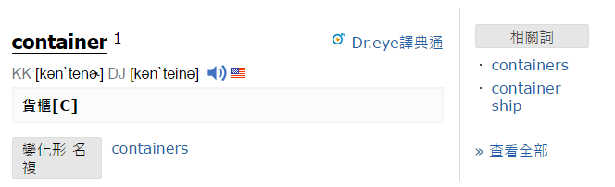
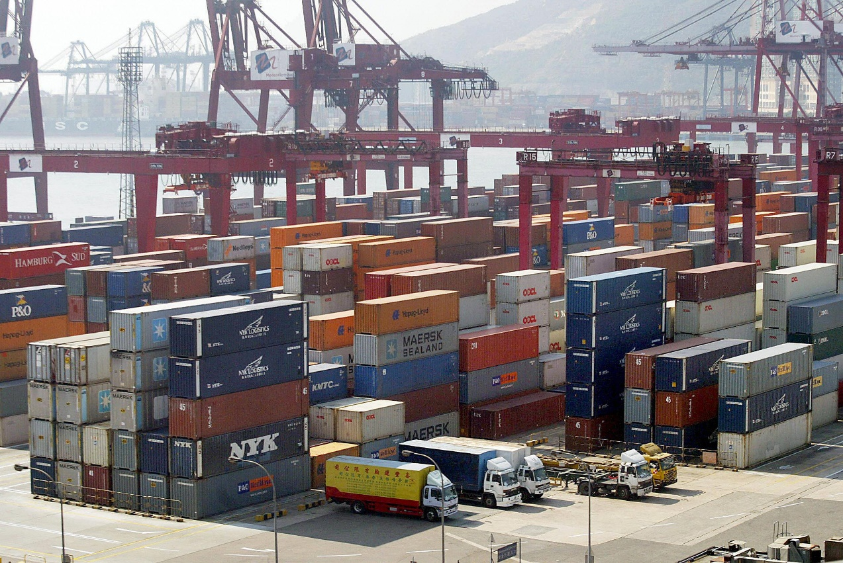
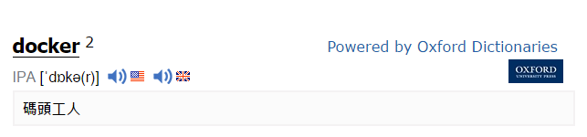
軟體界的貨櫃 (container) 革命

Slide 22
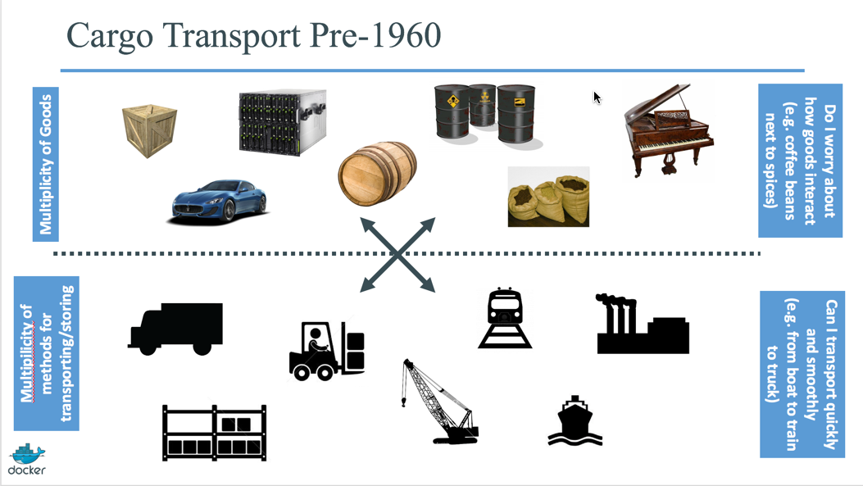
http://devopshub.cn/2016/07/08/docker4dotnet-1-overview-and-helloworld/

Slide 23
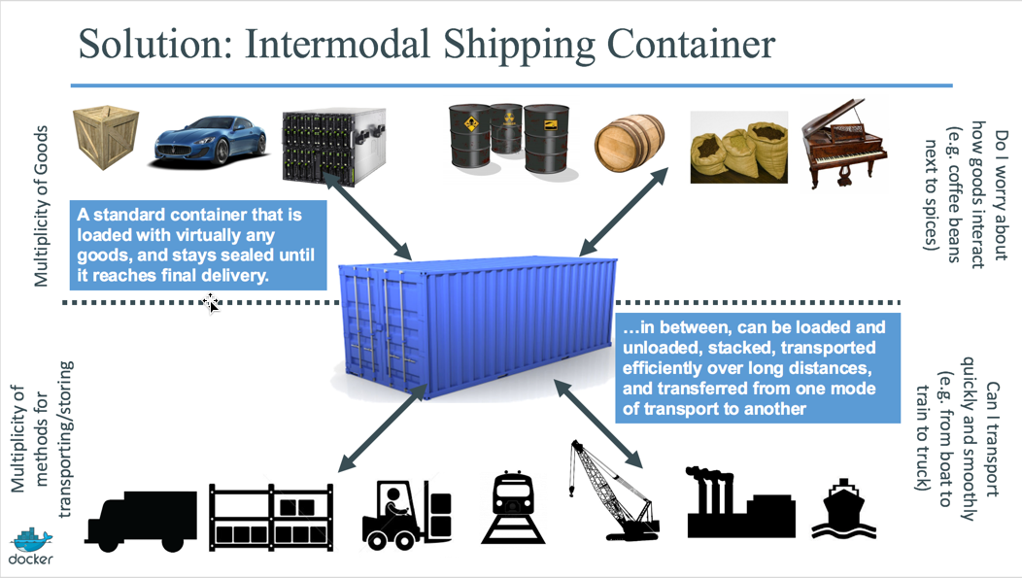
http://devopshub.cn/2016/07/08/docker4dotnet-1-overview-and-helloworld/

Slide 24
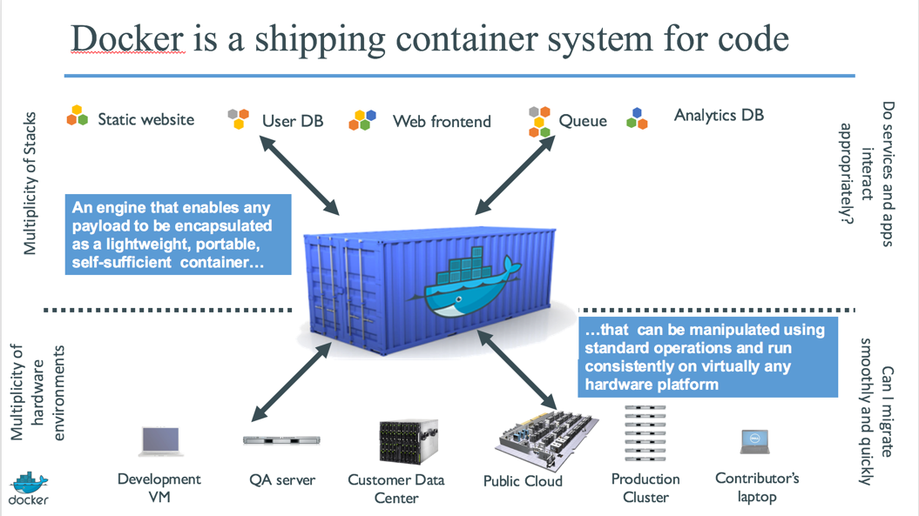
http://devopshub.cn/2016/07/08/docker4dotnet-1-overview-and-helloworld/

Slide 25
軟體佈署架構的演進
丟棄式的 Server 佈署概念 (Immutable Server)
夠用就好的 OS 要求 (Just Enough – OS)，提高效能，減少浪費，降低風險。

Slide 26
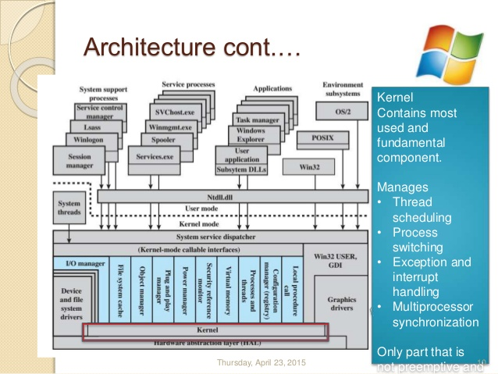
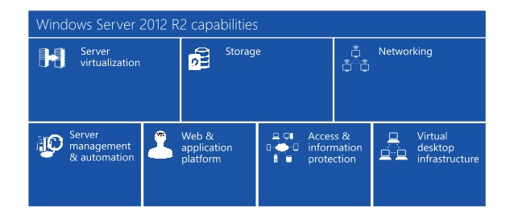
“JUST ENOUGH” Concept?
有多少是我們需要的?
(還不包括沒畫在架構圖裡的一堆工具跟服務…)

Slide 27
我們需要的其實只有…
MY APPLICATION
如果一台 SERVER 只服務我的 APPLICATION..
甚至是一百台 SERVER 只服務我的 APP …
我還需要這麼 “完整” 的 OS 嗎?
APP 裝好就不需要改了，連遠端管理都省了..
拿掉的服務越多，系統被攻擊的機會越少
(效率也越好)
如果 STORAGE / DB 只歸我用，且有專屬連線，
還需要設定 “整合式驗證” 嗎?
OS 存在的價值，除了 LAUNCH APP 之外還剩?

Slide 28
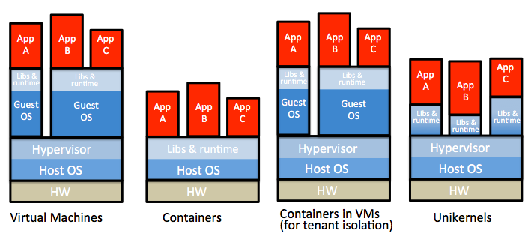
最小化的作業系統

Slide 29
如果 OS 跟 APP 一樣，用過即丟…
以前: 一套 OS 要執行上百個 APP，將來: 上百套 OS 只要執行一個 APP … 如果一套 OS 只要執行一個 APP 的話…
如果: 設定跟程式都不需要改變 (有改變就丟掉換新的)…
如果: 不需要改變，就不需要管理工具…
如果: 不需要管理工具，就不需要遠端存取…
如果: 不需要遠端存取，就不需要過多的安全管控…
如果: 只有一個 APP 執行，就不需要過多的安全機制…
這樣 APP 會跑得又快又好，管理變得很簡單，只要 OP 做好佈署管理…

Slide 30
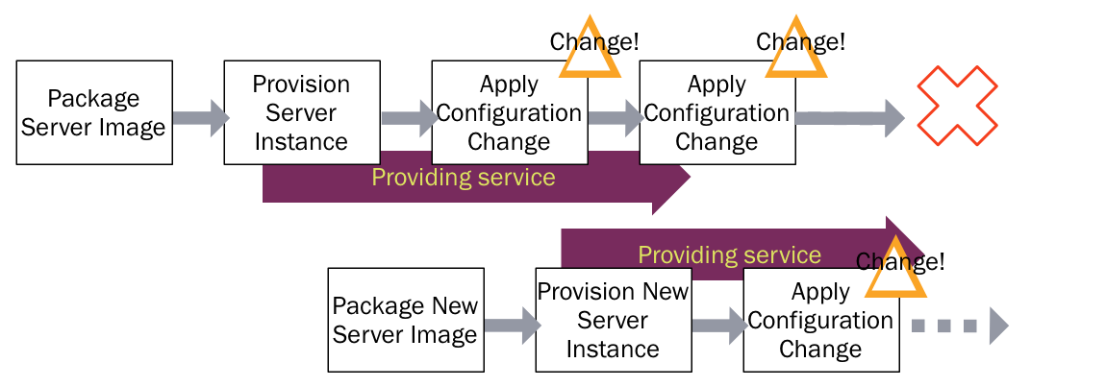
Immutable Server (Before)
http://martinfowler.com/bliki/ImmutableServer.html

Slide 31
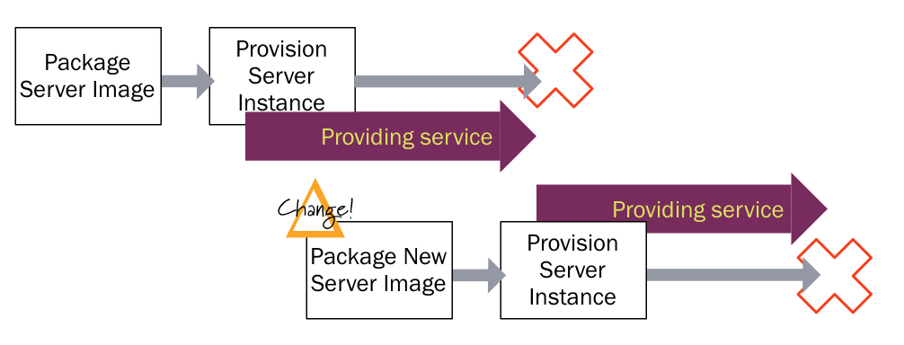
Immutable Server (After)

Slide 32
Windows Server 支援的關鍵技術
Windows Server 2016: Nano Server
Windows Server 2016:
Windows Container

Slide 33
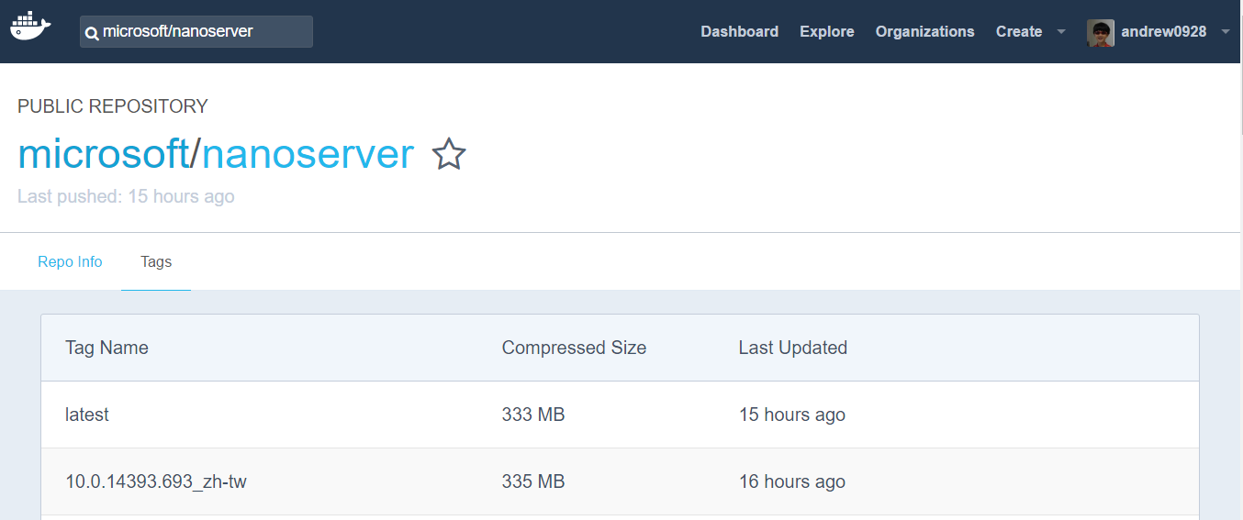
有史以來最小的 Windows NanoServer
更新速度快 (以小時為單位)，體積小，整個 OS image 只有 333mb。

Slide 34
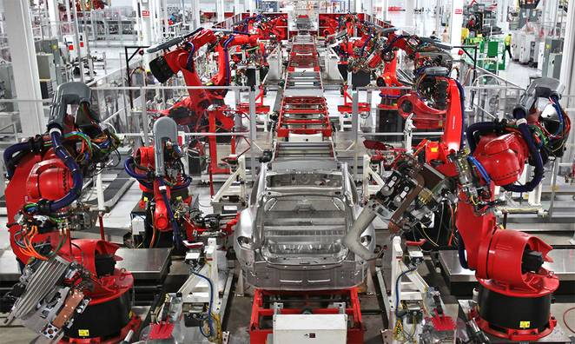

軟體生產: 工廠化組裝，標準化派送
DEV:
軟體的生產，維護，與更新，都在 "工廠" 內進行。
完成之後包裝為 Container 的形式推出。
OPS:
軟體的安裝、佈署、升級，都透過容器佈署的基礎設施 (Docker) 來進行，快速、安全、有效率。

Slide 35
Docker & Windows Container
Docker 與 Windows Container 的關係

Slide 36
容器化技術
App
App
App
Bins / Lib
Bins / Lib
……
Bins / Lib
Container Engine
Host OS

Slide 37
Docker (Linux) – Eco System
Linux App
Linux App
Linux App
Docker Hub
(Registry)
Docker Pull
Linux Bins / Lib
Linux Bins / Lib
……
Linux Bins / Lib
Docker
API
Docker CLI
Docker Engine
OS: Linux

Slide 38
Docker for Windows
Docker Hub
(Registry)
Linux App
Linux App
Linux App
Docker Pull
Linux Bins / Lib
Linux Bins / Lib
……
Linux Bins / Lib
Docker Engine
OS: Linux (Apline Linux + Busybox)
Docker
API
Hyper-V Virtual Machine
Docker CLI
Docker for Windows + Docker Tools

Slide 39
Windows Container
Win App
Win App
Win App
Docker Hub
(Registry)
Docker Pull
Win Bins / Lib
Win Bins / Lib
……
Win Bins / Lib
Docker
API
Docker CLI
Windows Container Engine
OS: Windows 10 Pro / 2016 (with Hyper-V)
Microsoft 打造支援容器化技術的 Windows Kernel, 同時擁抱已成熟的 Docker 技術、API、工具鍊與生態圈，
創造 Windows Container 豐富的應用。

Slide 40
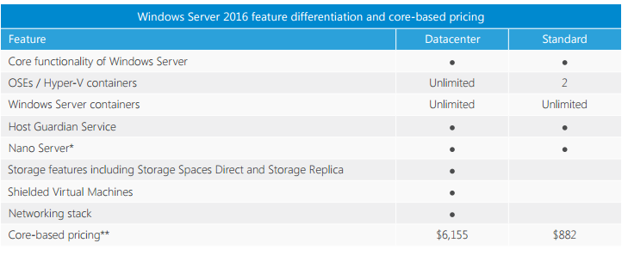
Windows Container License
http://download.microsoft.com/download/7/2/9/7290EA05-DC56-4BED-9400-138C5701F174/WS2016LicensingDatasheet.pdf

Slide 41
小結 – 為何我需要 Windows Container ?
能沿用所有 Windows 的開發資源及應用程式，改用容器化的佈署與執行方式。
適用於 ASP.NET 廣大的企業應用 (目前 Docker 只支援 Linux)
豐富與大量的 Docker 資源與服務
更容易地達成 Windows + Linux 佈署模式 (統一透過 Docker)

Slide 42
Windows Container Labs
準備執行 Windows Container 所有必要的環境安裝與設定

Slide 43
2-1, 環境安裝與設定

Slide 44
2-2, 快速上手 & 基本指令操作

Slide 45
你將會學到:
容器的生命週期: 建立、啟動、停止 與 刪除
容器的檔案存取
建立專屬的容器映像檔 (本機)

Slide 46
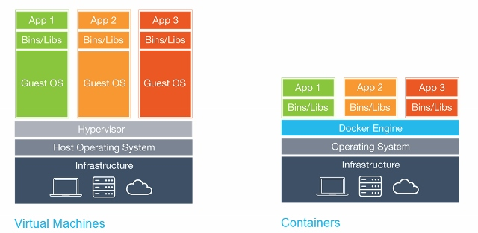
什麼是 Containers ?

Slide 47
DEMO: Hello World, .NET!
Docker Run 指令的應用, 與其他相關的指令

Slide 48
DEMO: 複製檔案到容器內部
Docker CP

Slide 49
DEMO: 手動建立映像檔
Docker Commit

Slide 50
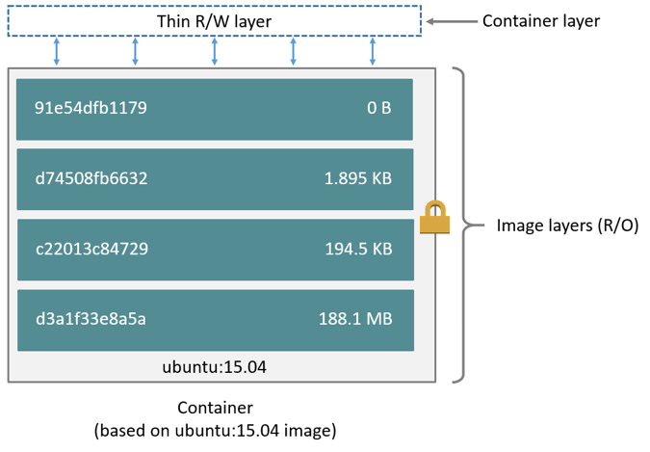
Windows server 2016
Based on windows server core with ASP.NET image

Slide 51
DEMO: 進階操作
Docker Exec

Slide 53
小結
只要熟練容器的基本指令，就可以開始享受容器化帶來的便利。
熟悉進階的指令 (docker exec | attach), 就能更深入的掌握容器執行的細節!
下一步: 開始建立自己的映象檔，以及如何做好印象檔的管理。

Slide 54
搭配容器技術的開發流程
BUILD! SHIP! RUN!

Slide 55
運輸業的 貨櫃 (container) 革命

Slide 58
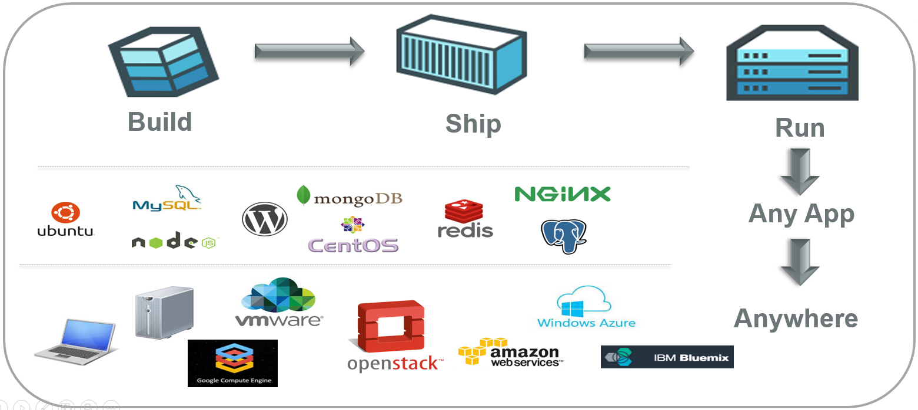
Docker 的標準流程: Build, Ship, Run
Build from Dockerfile
Push to Registry
Pull Image
And Run

Slide 59
DEMO: Build Image

Slide 60
DEMO: Push Image

Slide 61
DEMO: Run (Deploy Services)

Slide 62
小結
Docker 的標準化流程: Build / Ship / Run, 能夠無接縫的串起開發團隊 (DEV team) 發佈的流程，與維運團隊 (OPS team) 的上版及更新流程。
標準化的動作，簡化了 DEV 跟 OPS 兩個團隊的例行任務，讓 DevOps 的流程變得更容易落實。

Slide 63
Windows Containers 雲端與正式環境佈署

Slide 64
Windows Container 雲端正式佈署的選擇
一次佈署整組微服務系統 – Docker Compose
一次佈署到多台 Docker Engines – Docker Swarm
其他 Docker Cluster (Orchestration) 的選擇
DC / OS
Kubernates
ACS (Azure Container Services)

Slide 65

Docker Compose

Slide 66
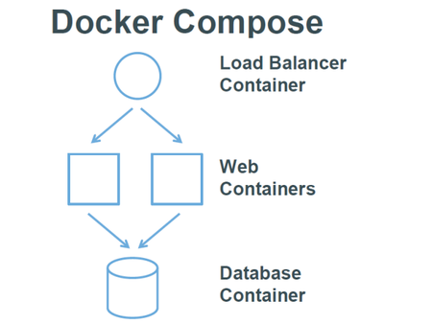
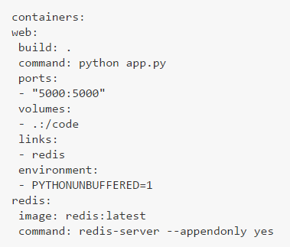
Defining and running complex applications with Docker

Slide 67
DEMO

Slide 68
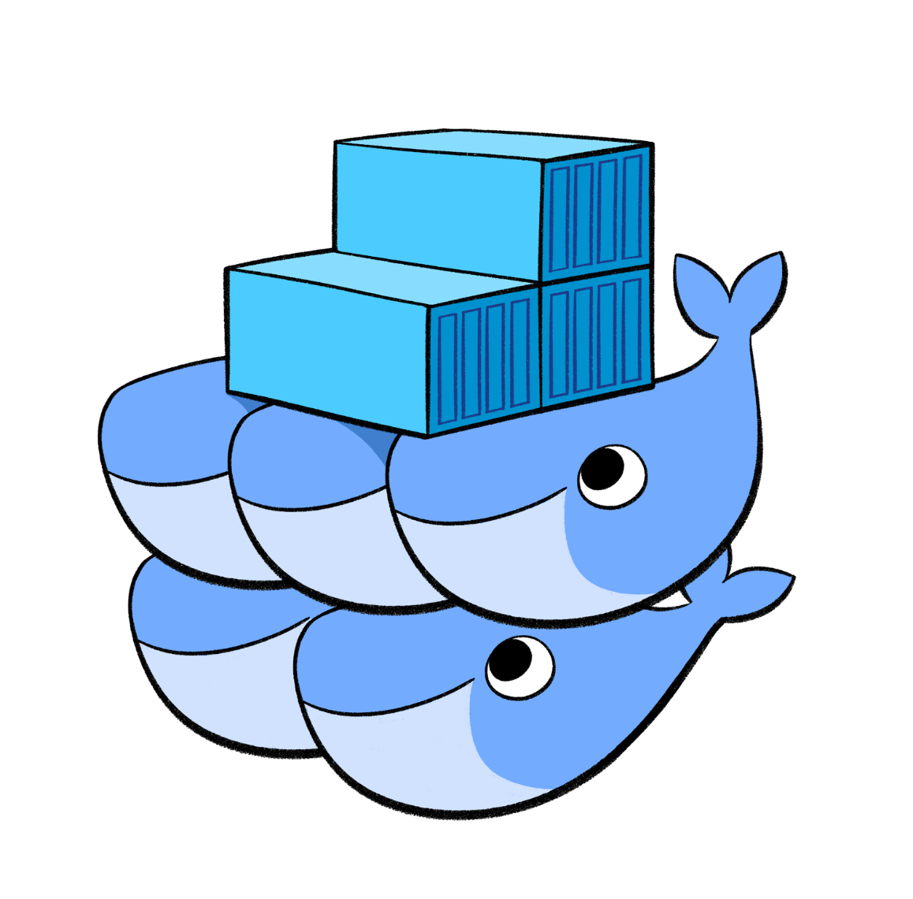
Docker Swarm

Slide 69
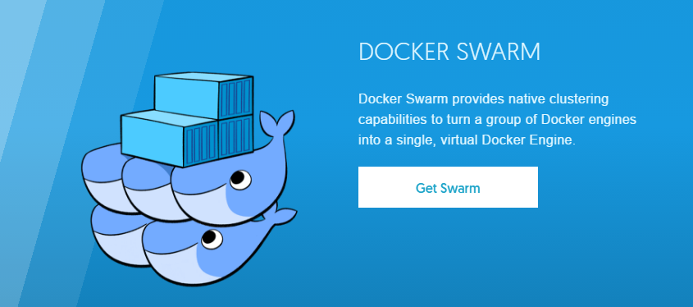

Slide 70
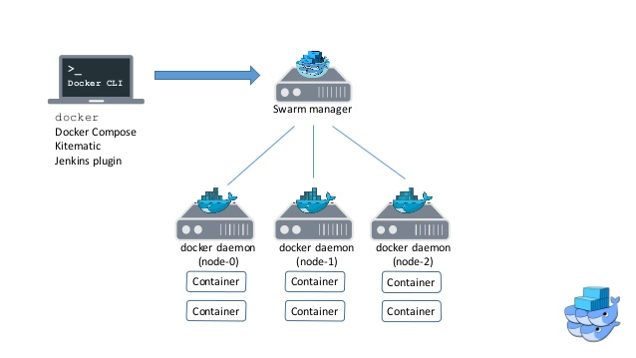

Slide 71
其他支援 Windows 的叢集

Slide 72
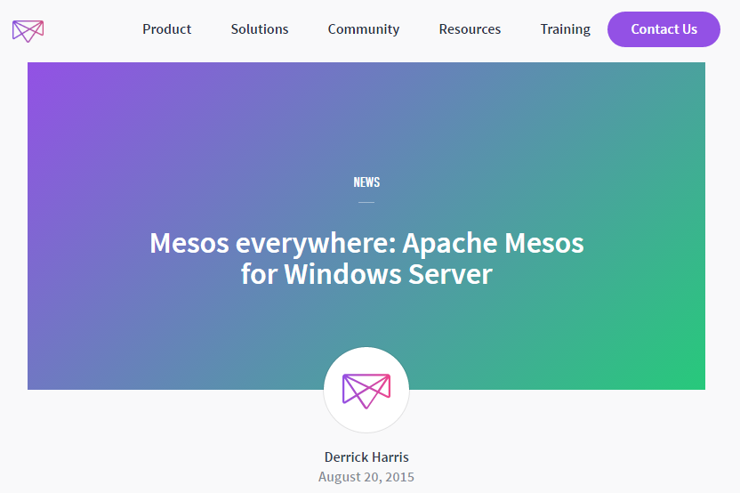
DC/OS
https://mesosphere.com/blog/2015/08/20/mesos-everywhere-apache-mesos-for-windows-server/

Slide 73
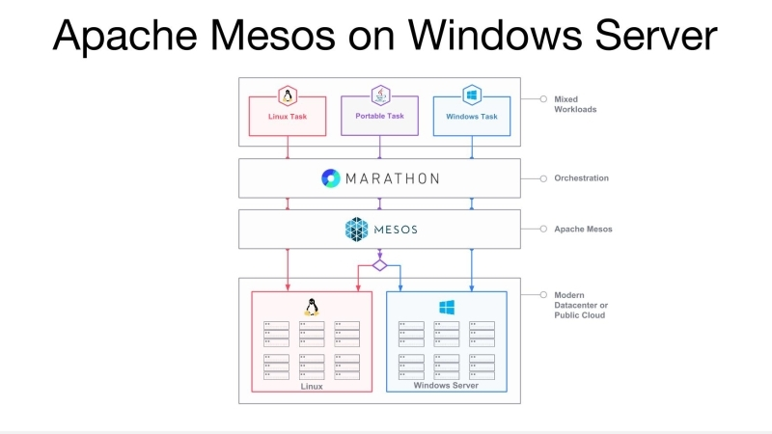

Slide 74
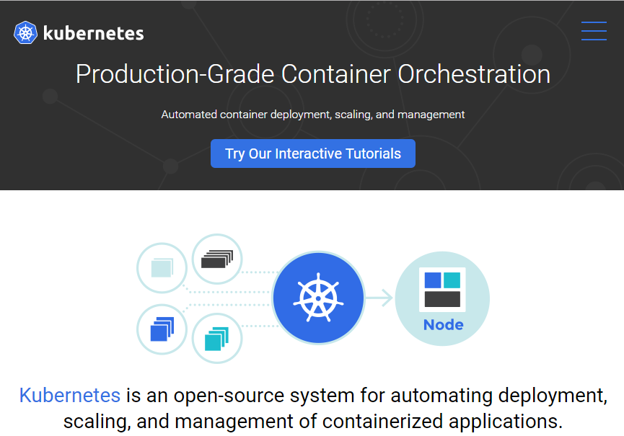

Slide 75
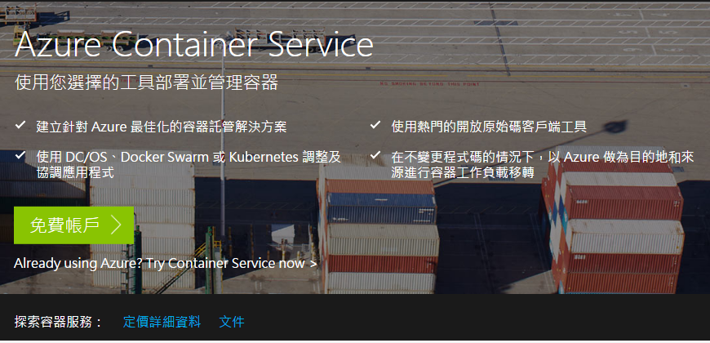
https://azure.microsoft.com/zh-tw/services/container-service/

